Slide 1
Clase Música
NM2
Prof. Claudia Coñuecar

Slide 2
Contaminación Acústica
La contaminación acústica es característica de las sociedades industrializadas, sobre todo en los grandes núcleos urbanos, donde el tráfico vehicular es intenso.
Según recientes estadísticas unos 300 millones de personas residen en zonas donde los ruidos ambientales superan los 65 dB, sobrepasando el nivel máximo de ruido admisible.

Slide 3
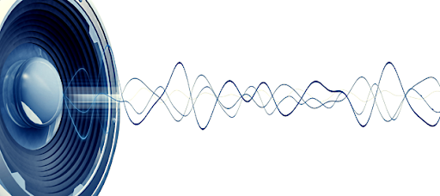
¿Qué es el Sonido?
El sonido es el efecto producido por los cuerpos cuando vibran. Es una de las formas de energía.
Una vibración es un movimiento pequeño y muy rápido. Cuando algo se mueve, produce una vibración en el aire y así surge el sonido.

Slide 4
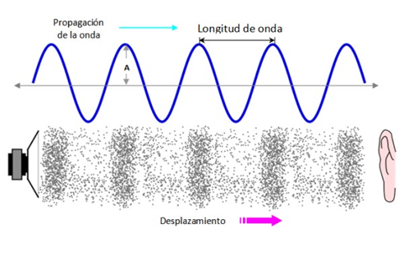
Una onda sonora es una onda expansiva que puede ser percibida por el oído humano. La onda sonora se puede generar a partir del aparato fonador humano, mediante máquinas, por animales, etc. y se puede propagar en distintos medios.

Slide 5
Propagación del Sonido a través del agua

Slide 6
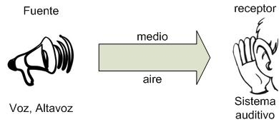
El sonido se propaga siempre a través de la materia. Se propaga a través del agua, del aire, del vidrio.... pero no puede propagarse en el vacío.

Slide 7
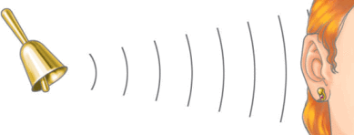
Video del Sonido
Observa estos videos de YouTube:
https://youtu.be/lnKs5VnBoto
https://youtu.be/0Non-9PbAB0

Slide 8
Impacto de la Contaminación Acústica en el ser humano

Slide 10
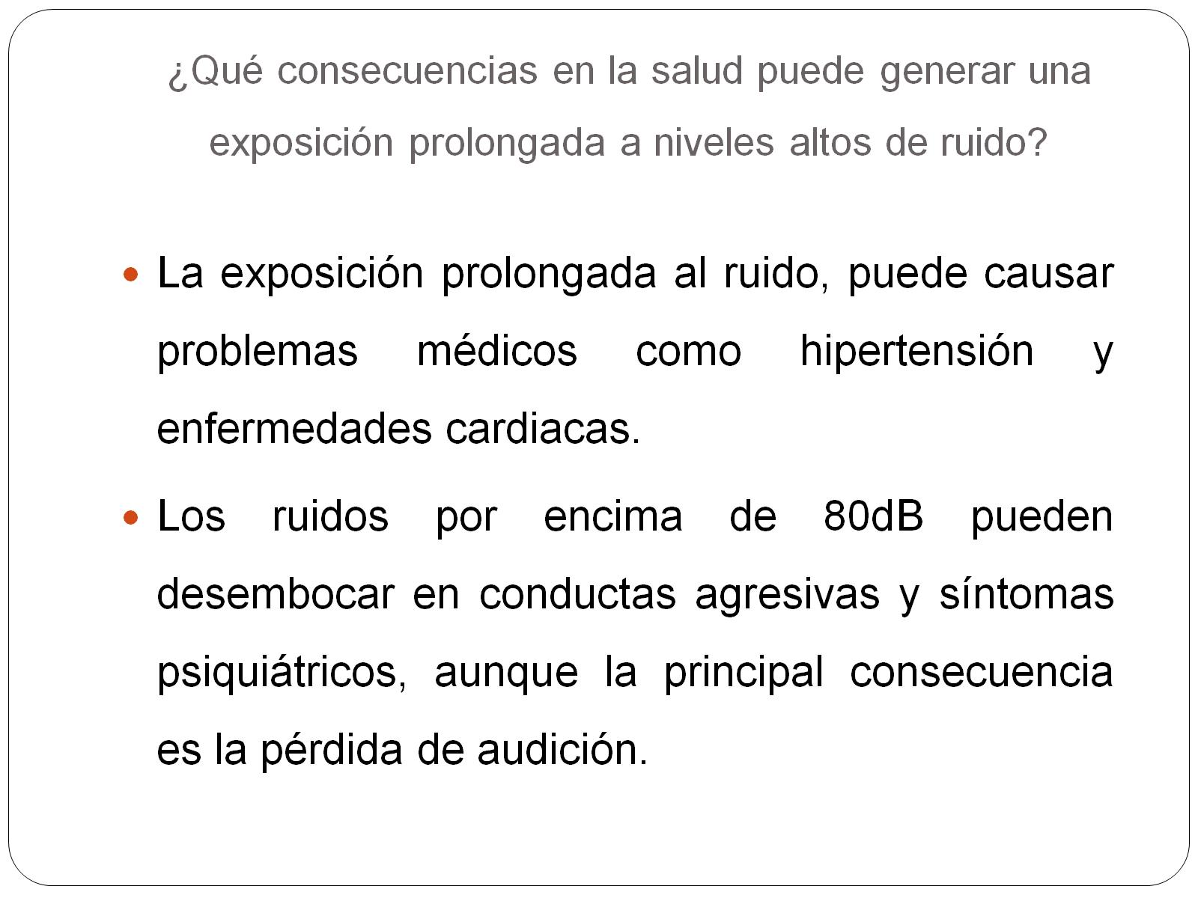
¿Qué consecuencias en la salud puede generar una exposición prolongada a niveles altos de ruido?

Slide 11
Dentro de los efectos adversos del ruido se pueden incluir:

Slide 12
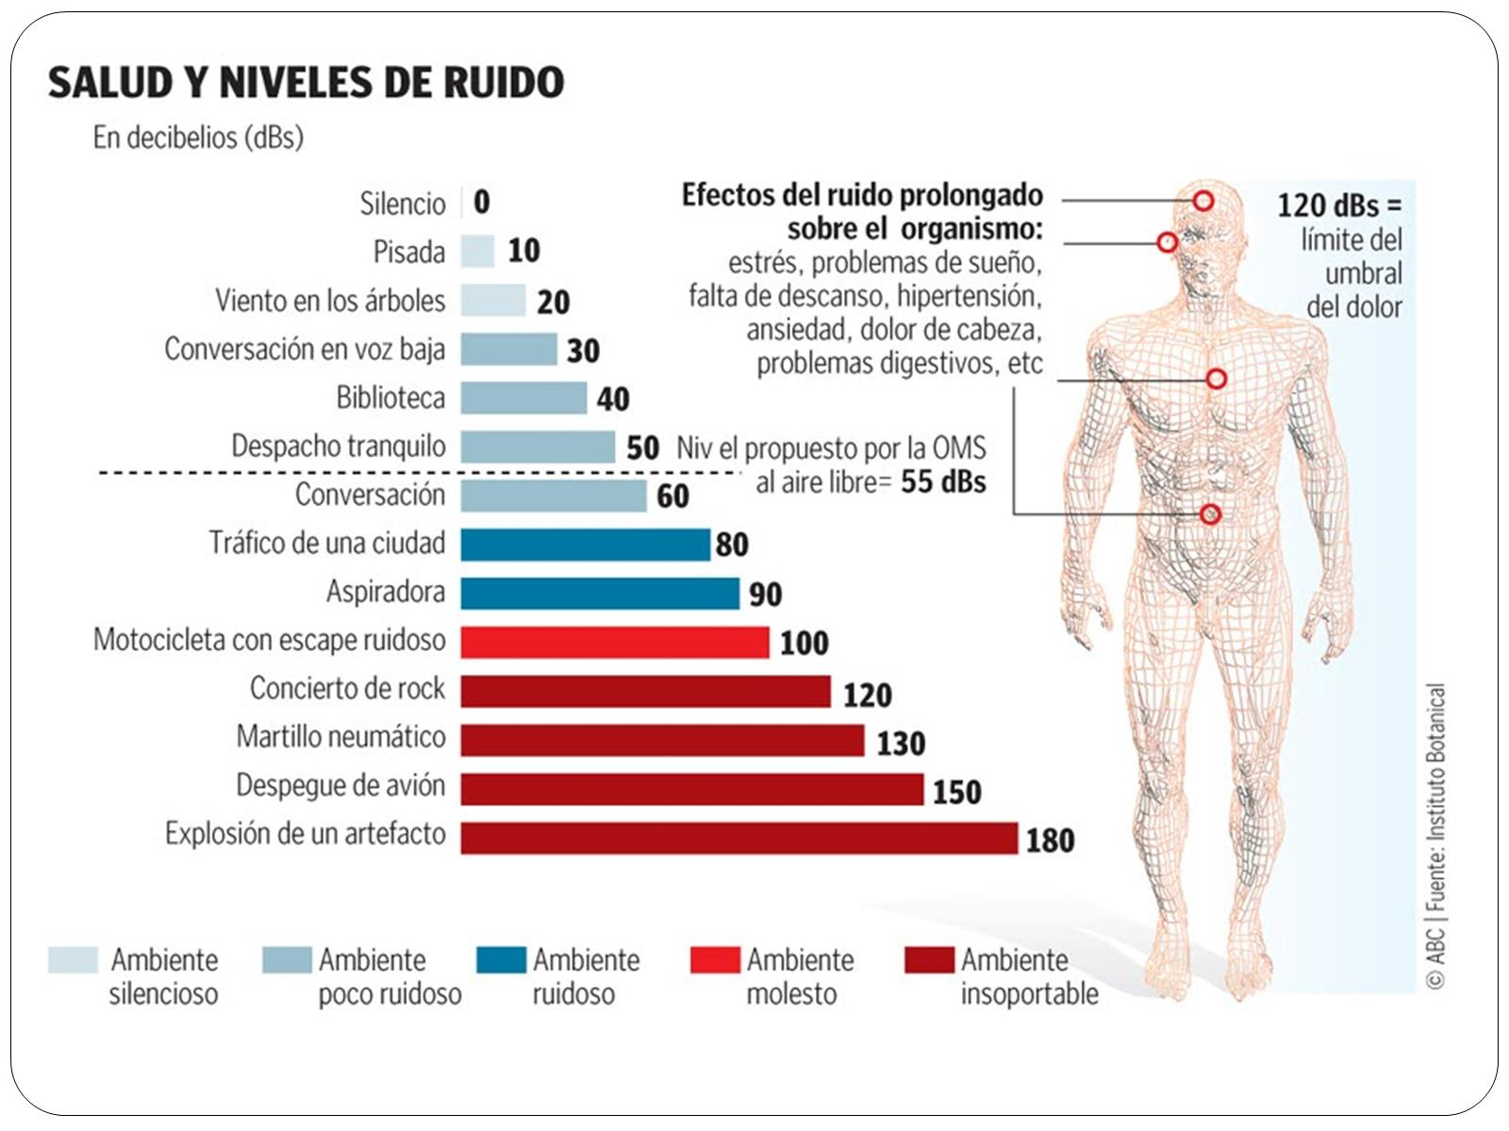

Slide 13
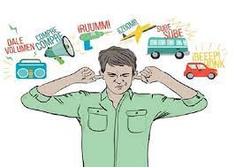
Observa el siguiente video:
https://youtu.be/4O8gG-KeeJc

Slide 14
Actividad en clases
1.- ¿Cómo puedo ayudar a la eliminación de la contaminación acústica? ¿Cuál es mi aporte?
2.- La contaminación acústica de nuestras calles, de nuestras casas e incluso de nuestras salas de clase, depende de muchísimos factores. ¿Cuáles son esos factores?
3.- Menciona algunas consecuencias que pueda provocar en nuestro organismo el ruido excesivo.
4.- ¿Qué ejemplos puedes dar de Decibeles entre 90 y 120?

Slide 15
Actividad de trabajo

Slide 16
Ejemplos:

